Slide 1
RECYKLACE – co se stane s obsahem modré popelnice
Životní prostředí

Slide 2
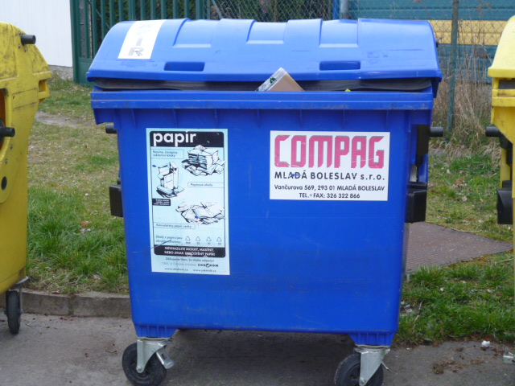

Slide 3
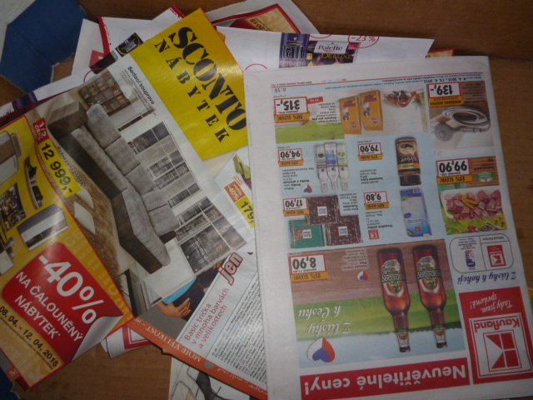

Slide 4
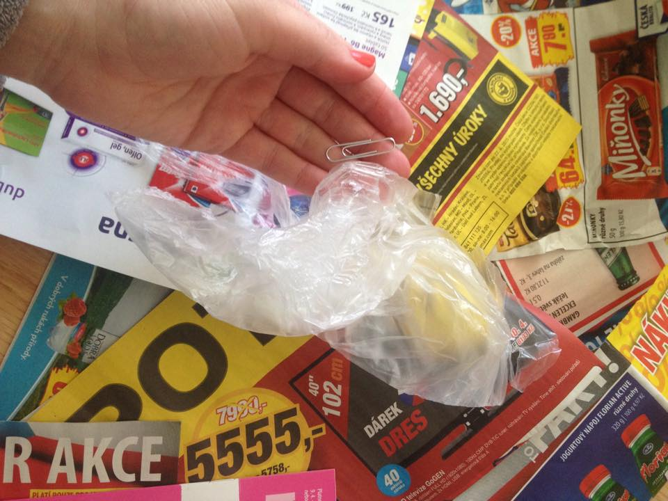

Slide 5
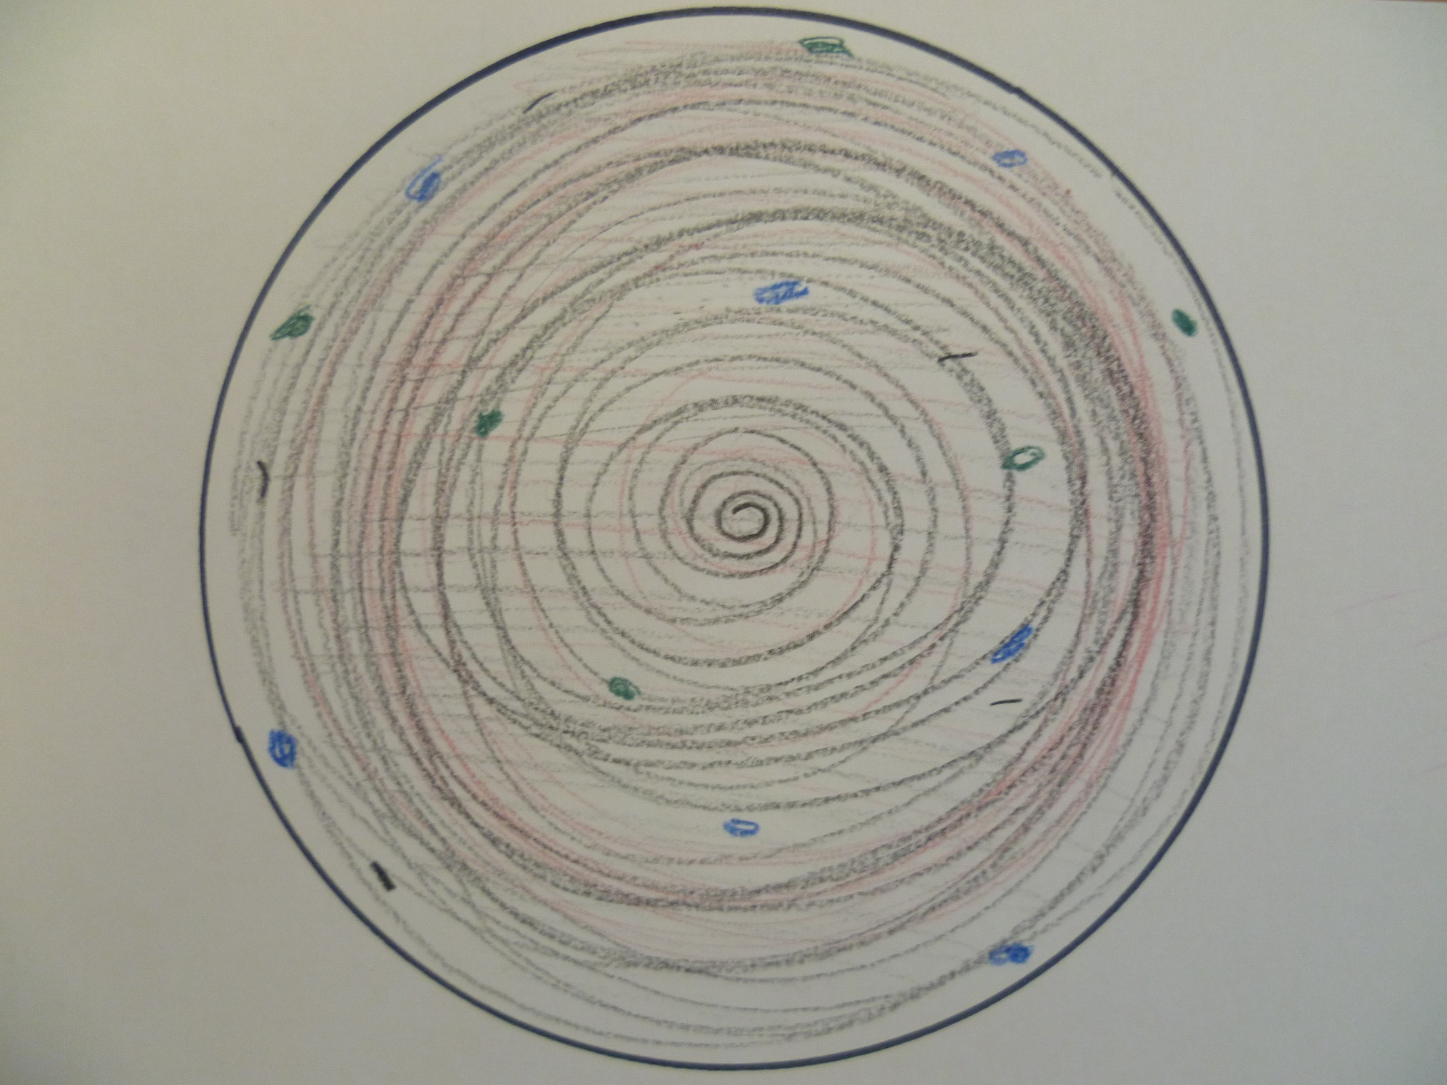

Slide 6
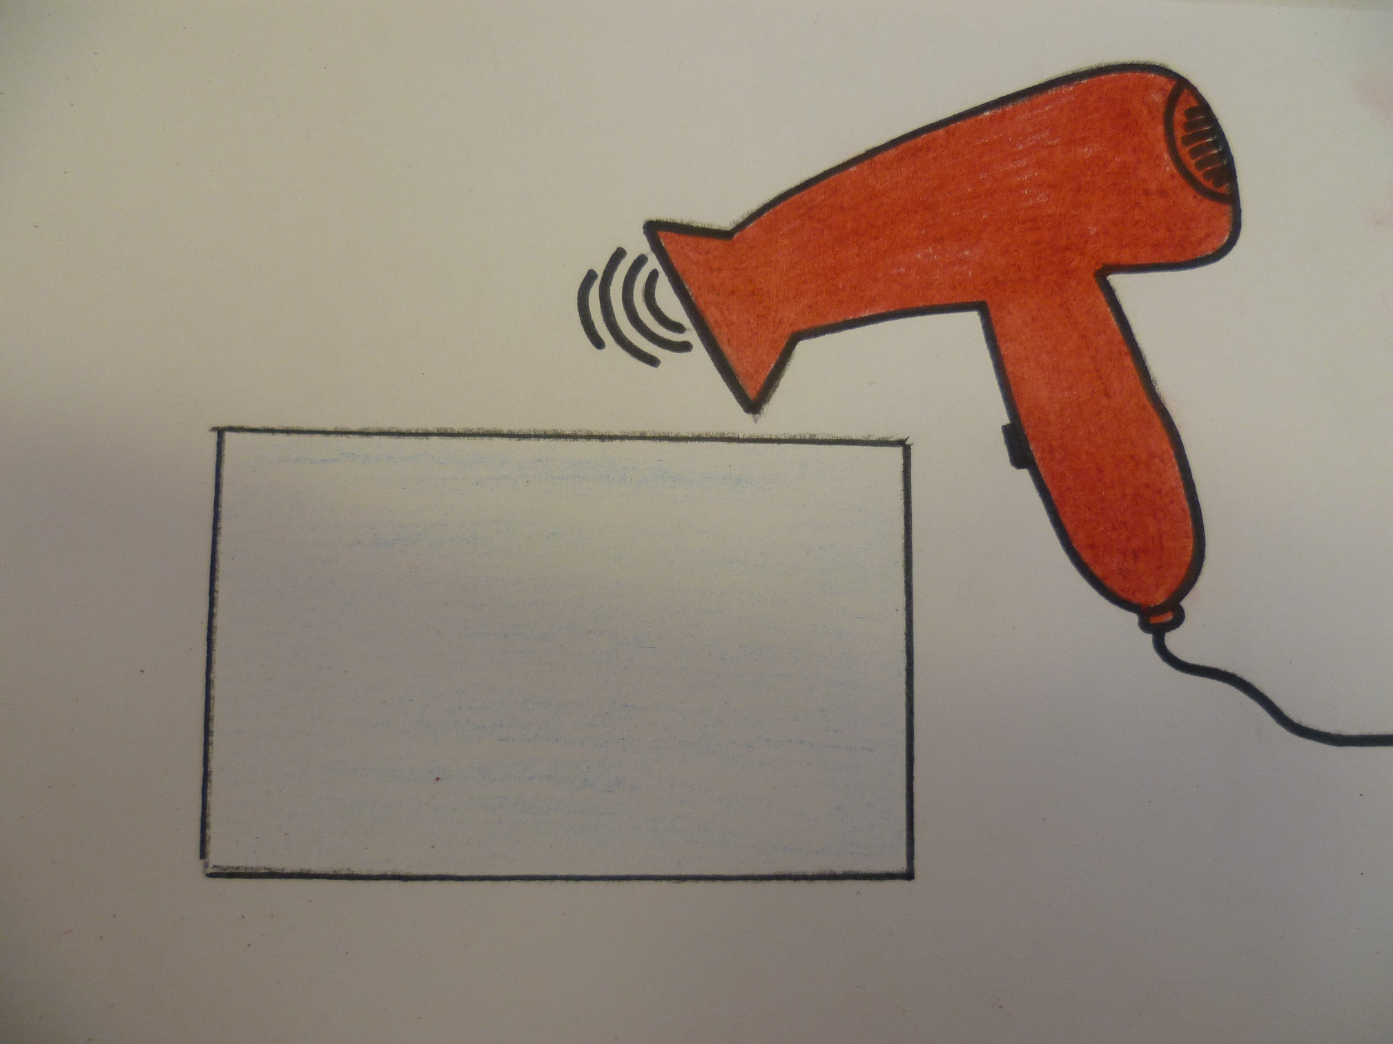

Slide 7
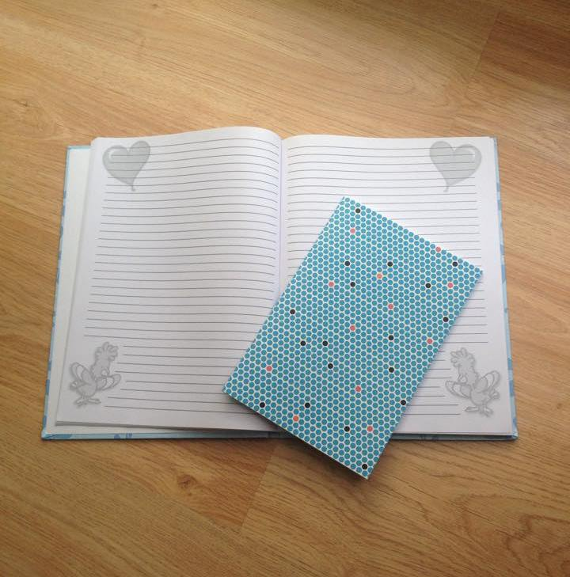

Slide 8



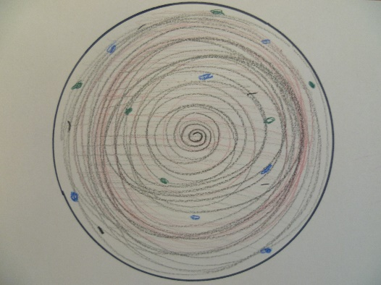

Slide 9
Použité odkazy
Vlastní zdroje a ilustrace

Slide 10
Metodický pokyn
Integrovaný blok: (příroda…)
Popis
Seznamujeme se s prvky recyklace
Očekávání a cíle
Poznání toho, jakou cestou prochází papír v procesu recyklace

Slide 11
Studijní materiály
Povinné materiály, pomůcky a technické vybavení
zdroj: www.dumy.cz
Dotyková obrazovka, připojená k PC
Nepovinné materiály
Didaktický kufřík - KUMUČ

Slide 12
Práce s interaktivním výukovým materiálem
Děti se hravou formou a pomocí obrázků seznamují s procesem recyklace. Před samotným řazením dětem povíme, jak recyklace papíru probíhá, proč je pro nás důležitá a co vše se kromě papíru dá recyklovat.
Práce s tímto materiálem probíhá tak, že děti obrázky řadí chronologicky za sebou podle děje. Je nutné si správně uvědomit, jaký děj bude následovat a umět ho popsat.

Slide 13
Práce s didaktickým kufříkem KUMUČ
Výroba ručního papíru dle návodu na internetu

Slide 14
Prvky polytechnické výchovy
Ovládat koordinaci ruky a oka, zvládnout jemnou motoriku Zacházet s běžnými předměty denní potřeby, hračkami, pomůckami, nástroji a materiály
Zvládat výtvarné činnosti, provádět jednoduché úkony s výtvarnými a technickými pomůckami (např. tužkou, pastelem, štětcem, nůžkami) a materiály (např. papírem-překládání, textilem, modelovací hmotou)
Vyjadřovat samostatně a smysluplně myšlenky, nápady, pocity, ve vhodně zformulovaných větách
Rozlišovat a používat základní prostorové pojmy (např. dole, nahoře, uprostřed, před, za, pod, nad, uvnitř, vně, u, vedle, mezi, nízko, vysoko, na konci, na kraji, vpředu, vzadu, blízko, daleko, dopředu, dozadu, nahoru, dolů) a těchto pojmů běžně užívat Rozlišovat vzájemnou polohu dvou objektů Orientovat se v řadě (např. první, poslední, uprostřed Orientovat se v prostoru podle slovních pokynů
Rozlišovat aktivity, které mohou zdraví okolního prostředí podporovat a které je mohou poškozovat Mít povědomí o významu životního prostředí (přírody i společnosti) pro člověka, uvědomovat si, že způsobem, jakým se lidé chovají, ovlivňují vlastní zdraví i životní prostředí Pomáhat pečovat o okolní životní prostředí

Slide 15
Cíle polytechnické
výchovy
Chápat postavení techniky a technických oborů v životě lidstva jako devízu
Učit děti základním poznatkům o technice
Směrovat
děti k získávání základních pracovních dovedností a návyků
Vnímat vliv techniky na společnost a přírodu
Vést děti ke kooperativnímu hodnocení a sebehodnocení
Podpořit rozvoj myšlenkového potenciálu
dětí

